Slide 1
电路频率特性的分析与仿真

Slide 2
3.1 电路的频率响应
分析电路的频率响应应先掌握该电路在正弦稳态下的网络函数。
电路的任何一个网络函数的幅频特性曲线和相频特性曲线都可称为在指定输入和输出下的频率响应。

Slide 3
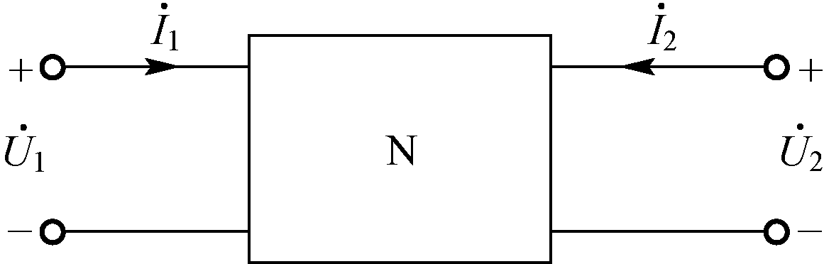
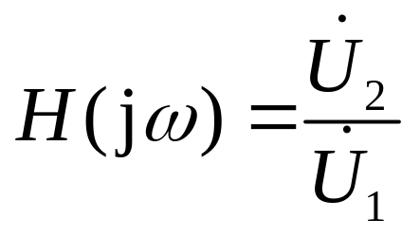
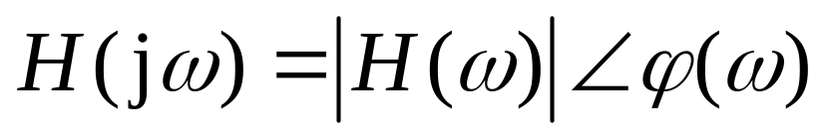

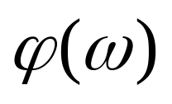

3.1.1 网络函数
电压转移
函数
复数形式
电路(网络)本身的性能是由电路的结构和参数决定的。在正弦稳态下，表征电路或系统的重要性能之一是网络函数(network function)，其定义为
幅频特性
相频特性

Slide 4
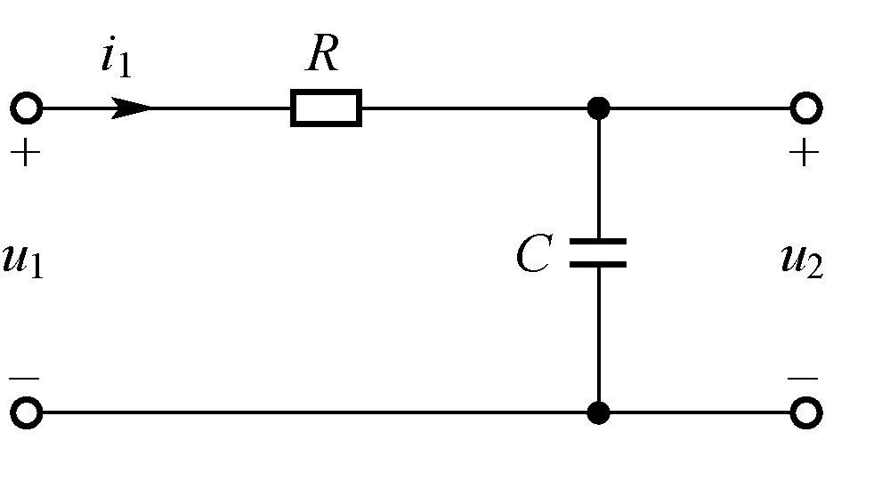
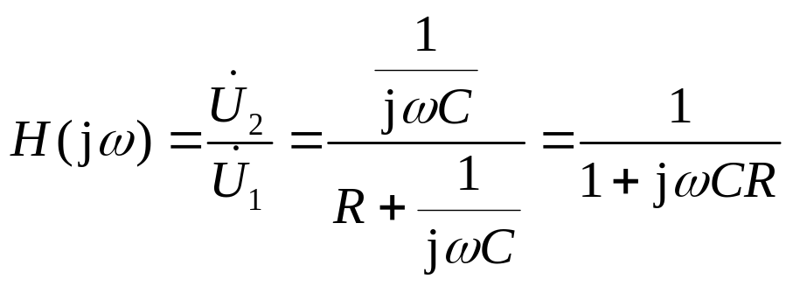
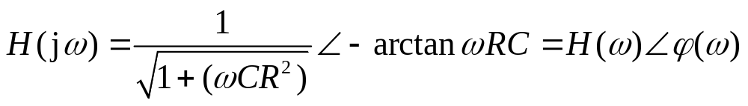
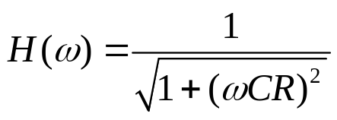



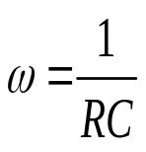
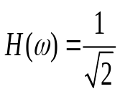



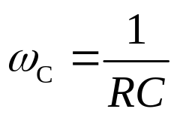

3.1.2 一阶RC低通电路分析
网络函数(电压转移函数)
幅频特性
0
相频特性
∞
低通电路，其截止频率为

Slide 5

3.1.2 一阶RC低通电路分析
网络函数(电压转移函数)

Slide 6

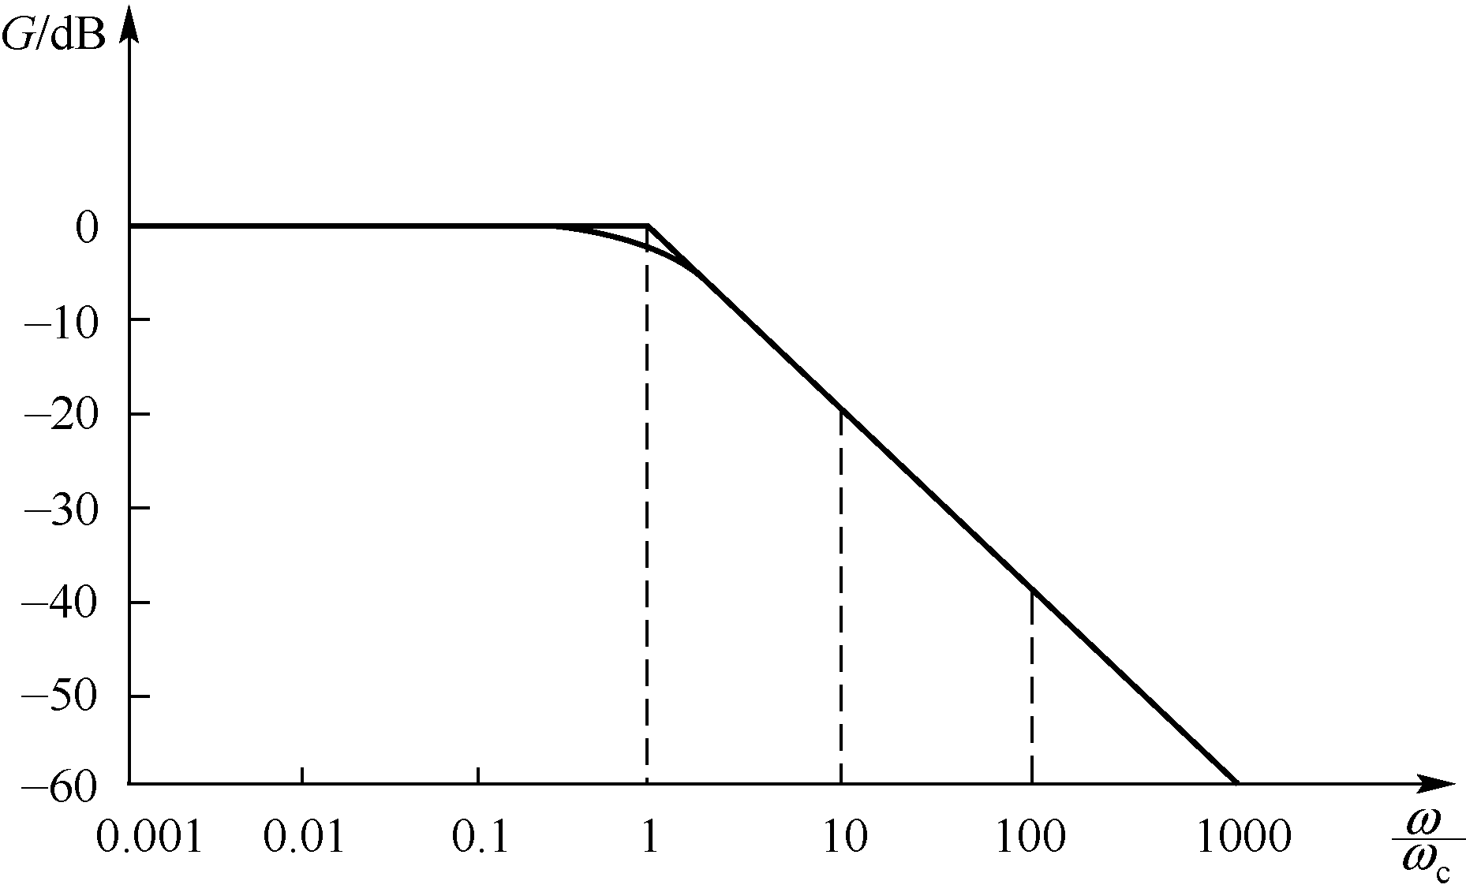
3.1.3 波特图
用对数坐标画出的幅频和相频特性称为 (Bode图)。工程上，幅频特性取对数后以分贝(dB)作单位，并称为增益，用G表示，即
由图可见，在截止频率处特性的折线与实际情况仅有3dB的误差。这样做不仅可以在很宽的频率范围内用折线画出幅频特性，而且简便直观。
RC低通网络的波特图

Slide 7
3.2 电路的频率响应的仿真
一，电路的频域分析-绘制电路图
二，Specifying the type of circuit analysis
  定义分析类型
三，Simulation Results
  查看仿真结果

Slide 8
E.8
仿真求该电路的频率特性响应？
50k欧姆
100n

Slide 9
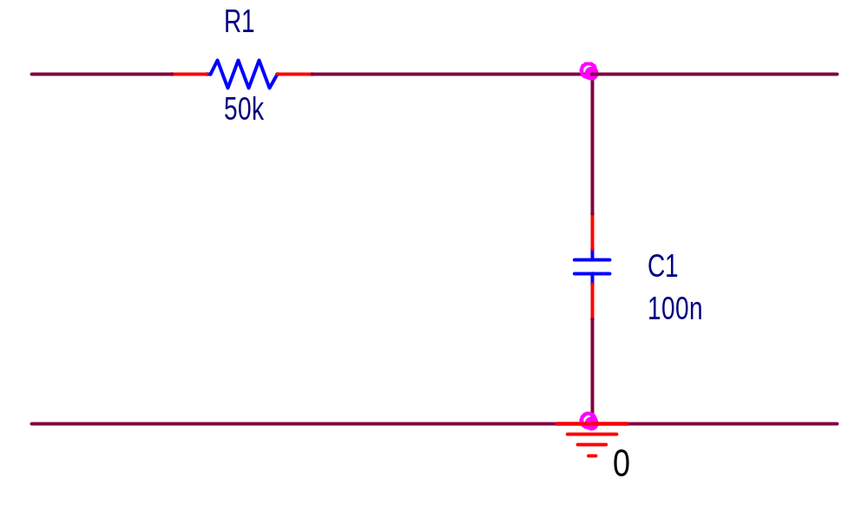
3.2.1 绘制电路图

Slide 10
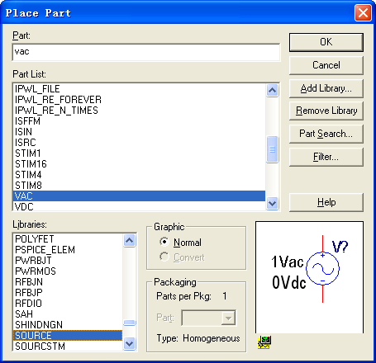
vac或者iac
/source库

Slide 11
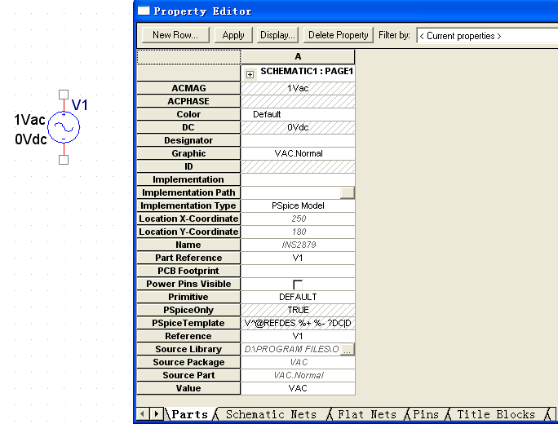
3.2.1 绘制电路图
AC源的幅值，
AC源的相位默认为0

Slide 12
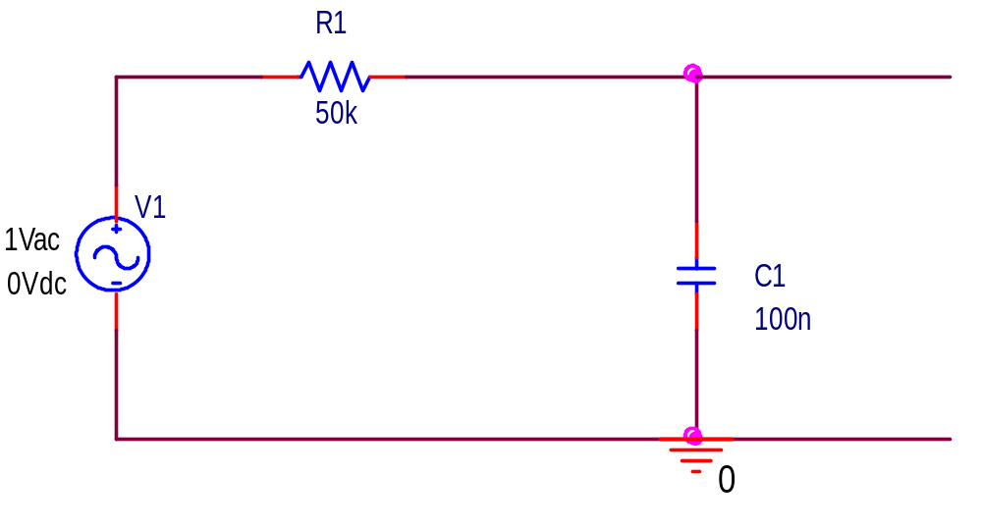
3.2.1 绘制电路图

Slide 13
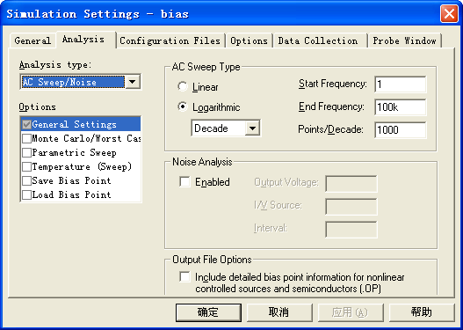
3.2.2 设置仿真类型
分析类型，选择为“ACsweep”
X轴坐标为10倍频显示模式
扫描参数

Slide 14
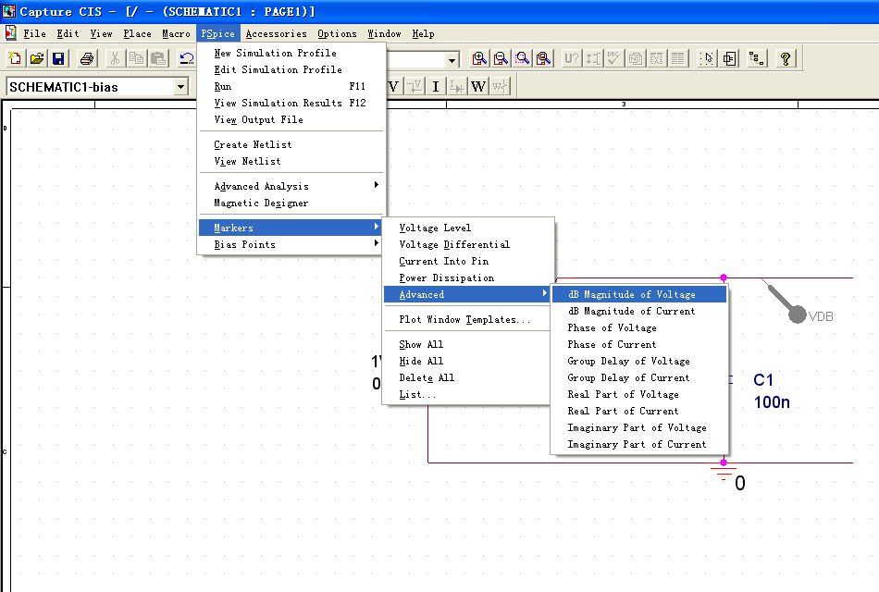

Slide 15
dB magnitude of Voltage/current | DB | 该点电压电流幅值的取DB，即20log(V)
Phase of Voltage/current | P | 该点电压电流的相位
Real part of Voltage/current | R | 电压电流的实部
Imaginary of Voltage/current | I | 电压电流的虚部
Group delay of Voltage/current | G | 电压电流的群时延

Slide 16
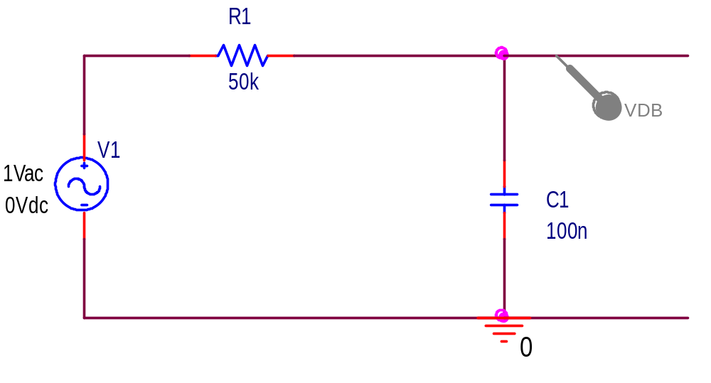

Slide 17
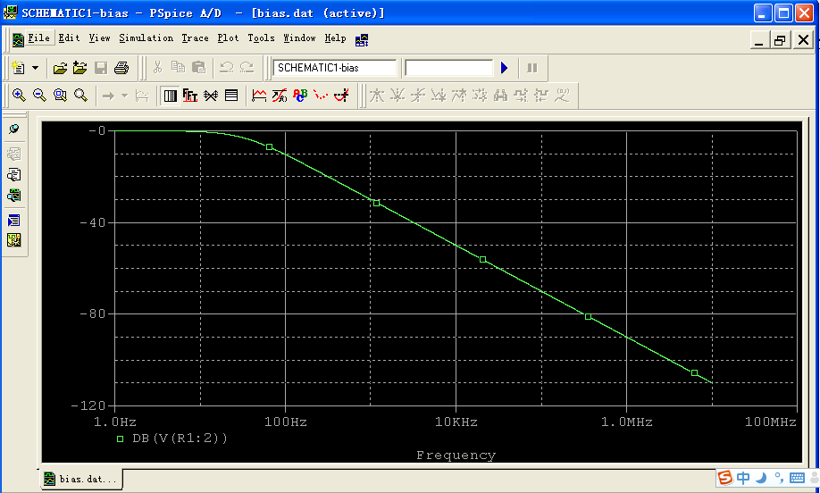
3.2.3 查看仿真结果

Slide 19
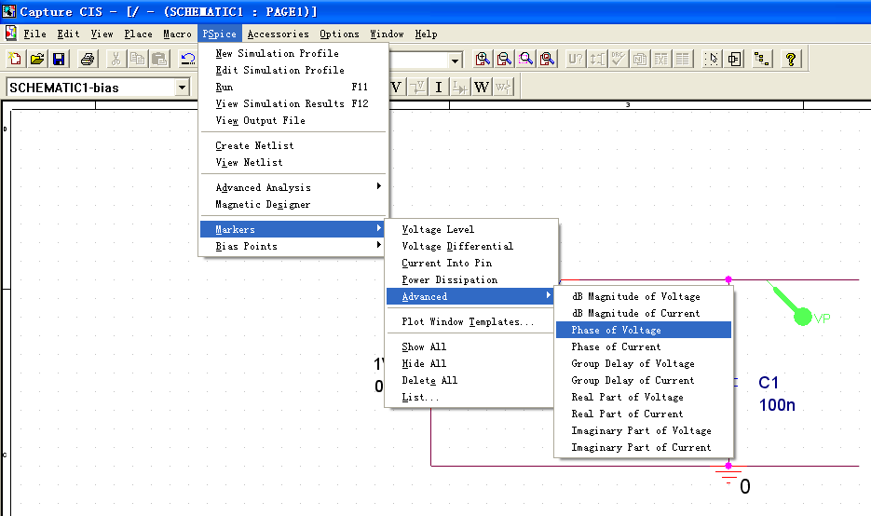

Slide 20
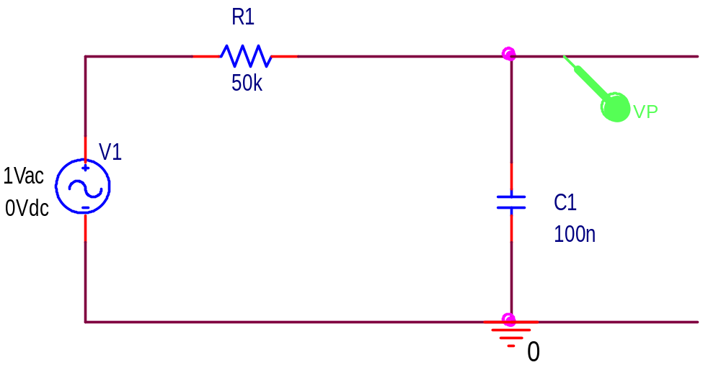

Slide 21
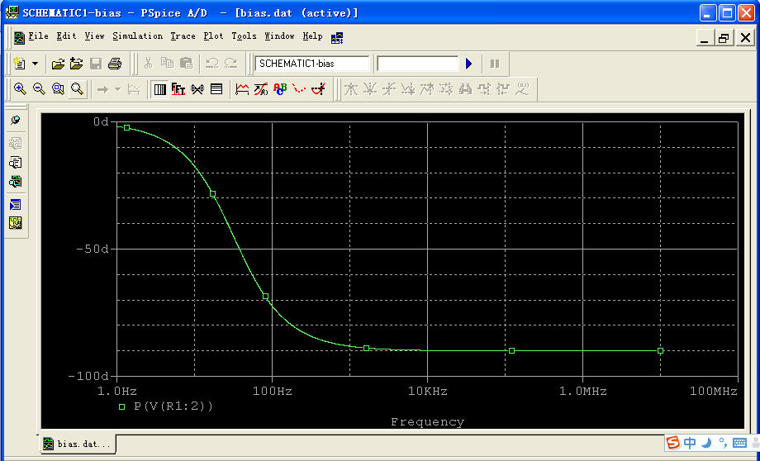

Slide 24
小结

Slide 25




AC SWEEP的特点

Slide 26
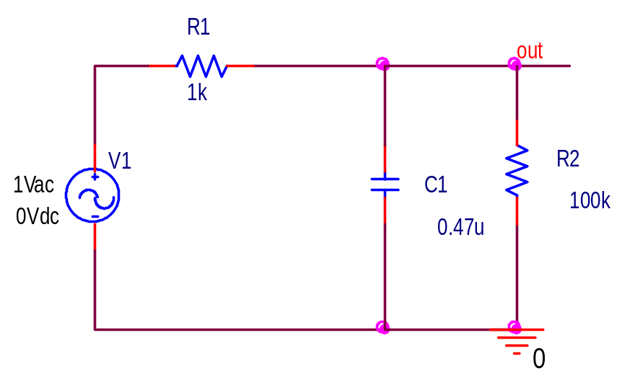
AC SWEEP的特点
针对线性电路中交流电流或交流电压的变动（幅度、频率、相位）而做出的分析。
例子:
R2和C1构成了低通滤
波器，改变交流信号源
的频率可以观察RC回路
的滤波特性。
source 库的VAC
其它元件来自analog 库

Slide 27
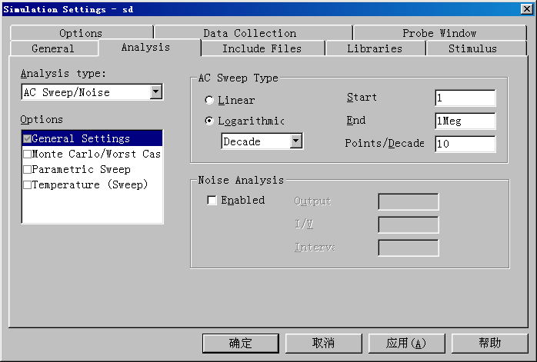
AC SWEEP的特点
具体操作步骤如下：
1.绘制电路图（注意元件的来源）
2.建立新的仿真文件 或者编辑旧的仿真文件
3.设置分析类型为AC SWEEP/NOISE
4.设置中选择General Settings
5.扫描类型设置为以十为底的对数
起始频率设为 1Hz
结束频率设为 1MEGHz
每10倍频取样点数设为 10

Slide 29
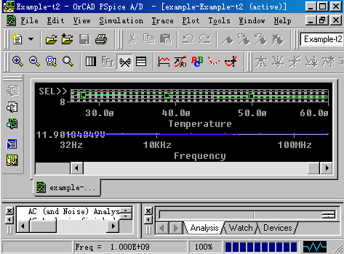
3.3 PSPICE AD简介
下图是pspice专门用来显示和处理波形的工具窗口，所有对波形的分析与处理，都由它完成。

Slide 30
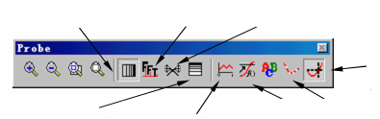
Probe 菜单栏
对x轴坐标在对数或线性变化之间互相转换
对波形进行傅里叶变换
添加性能分析波形显示窗口
查找波形上的点
对Y轴坐标在对数或线性变化之间互相装换
添加
波形
计算全局函数值
显示出波形计算点

Slide 31
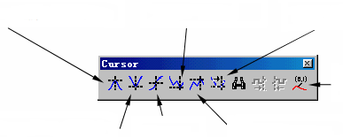
Cursor 菜单栏
查找波形上的最大值
查找下一个波谷
查找下一个波形数据点
标注当前点的坐标
查找下一个波峰
查找波形上的最小值
查找拐点

Slide 32
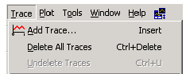
添加波形
我们可以点击trace选项从菜单中

Slide 33
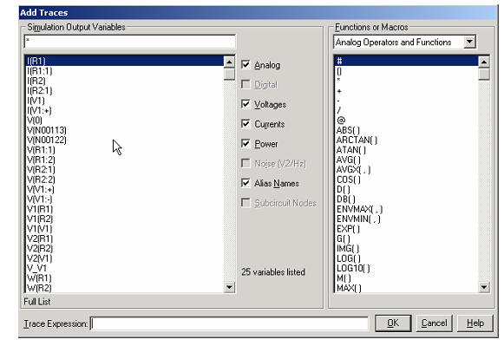
Add trace 窗口
函数和宏
变量

Slide 34
例如：
比如我们要看最大值。
1，可以先选择MAX（）函数
2，在选择变量的类型，
3，trace expression中出现max(V(node).
计算v（node）点的最大值！

Slide 35
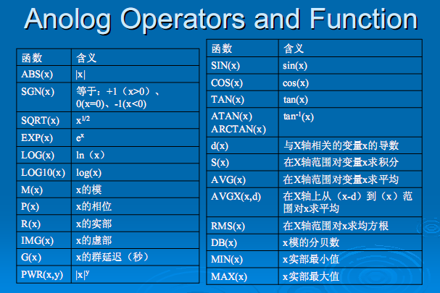

Slide 37
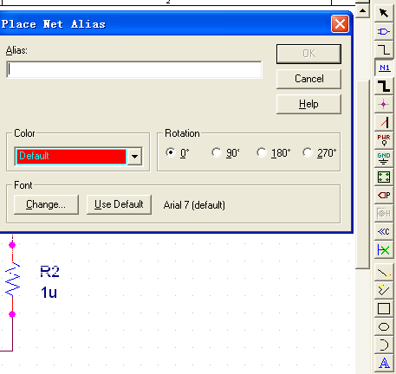
如何利用Add trace 窗口添加变量
使用place net alias进行节点标注
E

Slide 38
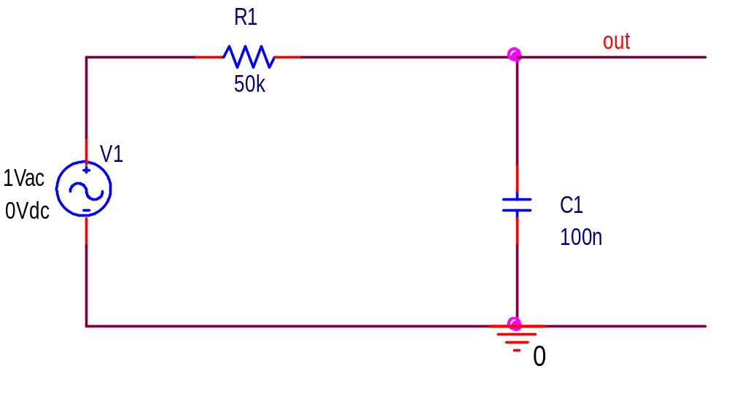

Slide 39
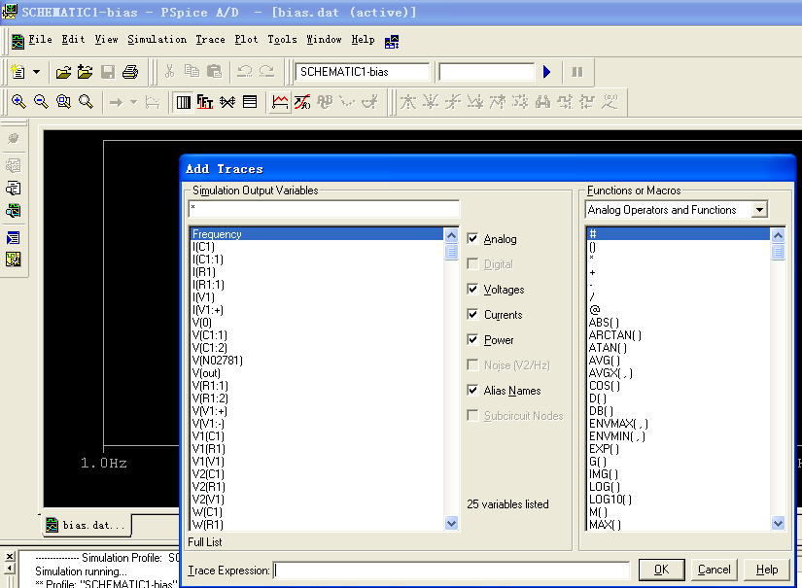

Slide 40
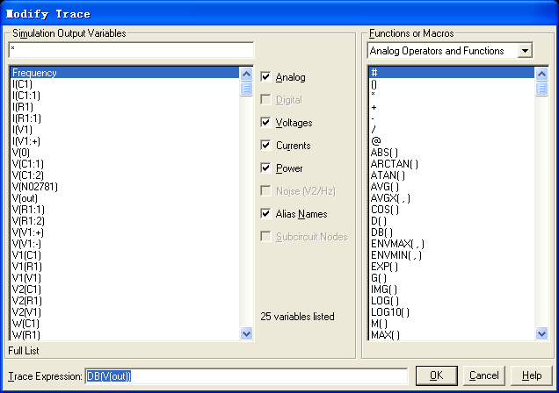

Slide 41
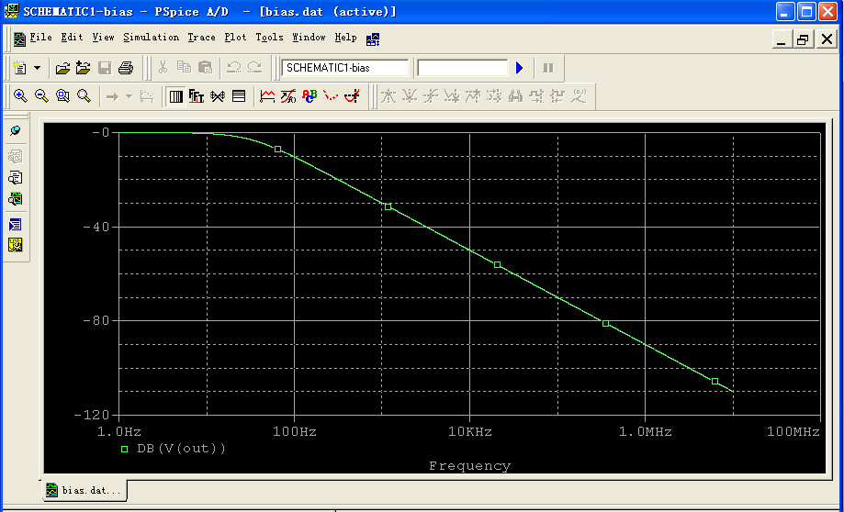

Slide 42
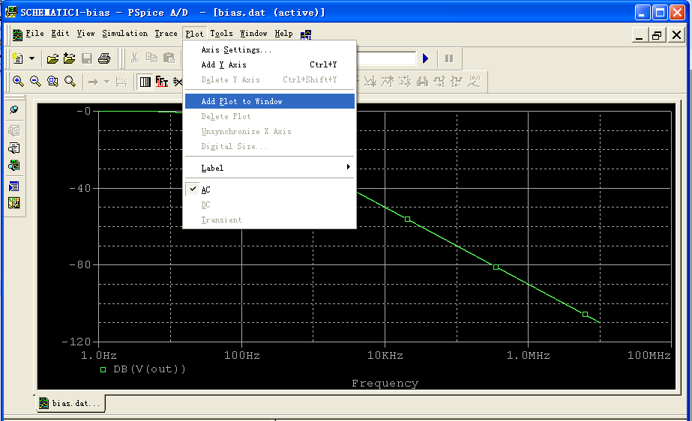
添加子窗口，
添加相频特性曲线

Slide 43
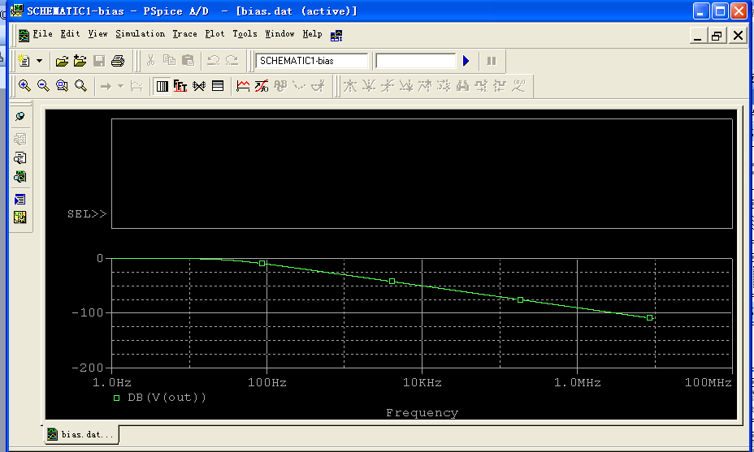

Slide 44
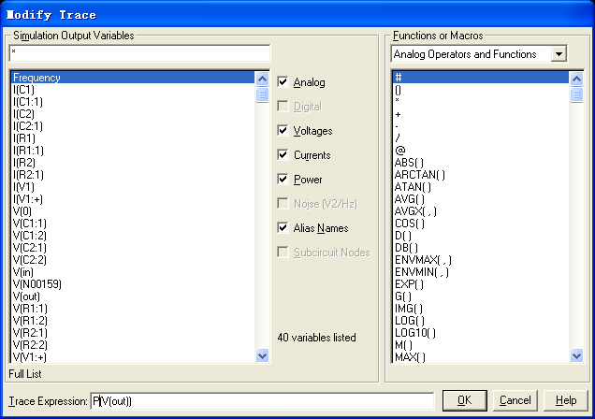
显示相位频谱图

Slide 45
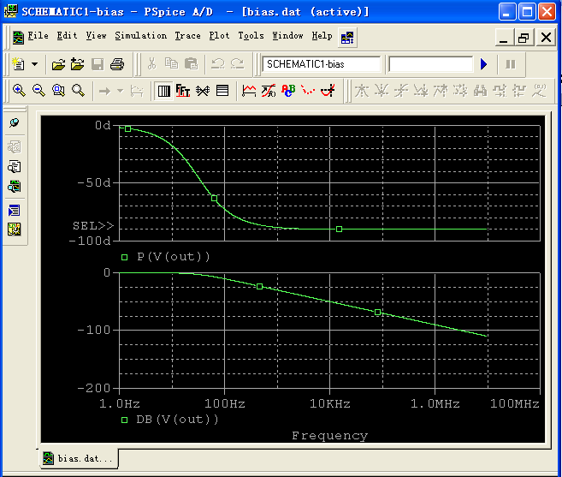
完整的幅度/相位频谱图

Slide 47
PSPICE AD功能
补充说明

Slide 48
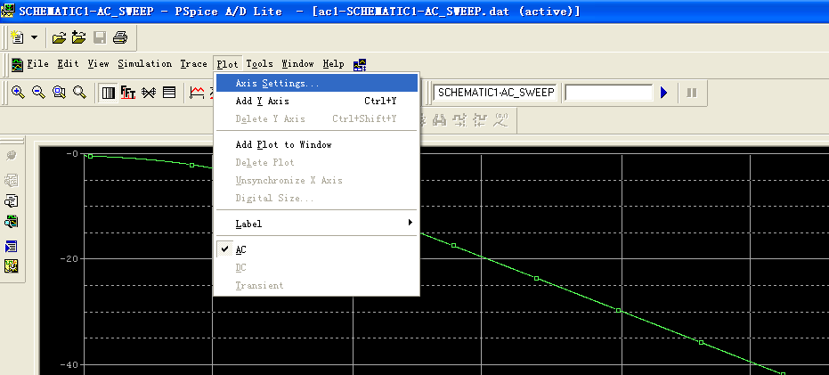
1，改变x，y坐标

Slide 49
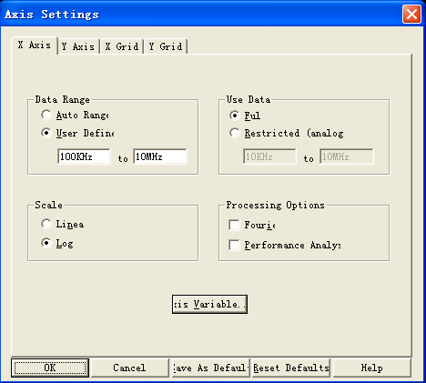
X轴的范围
对数还是线性
X轴对应的变量

Slide 50
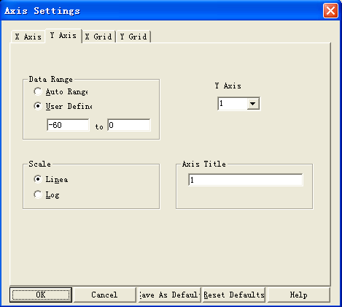
y轴的范围
有几个y轴出现
对数还是线性

Slide 52
3.4 二阶系统-串联谐振电路的
频率响应的分析与仿真

Slide 53
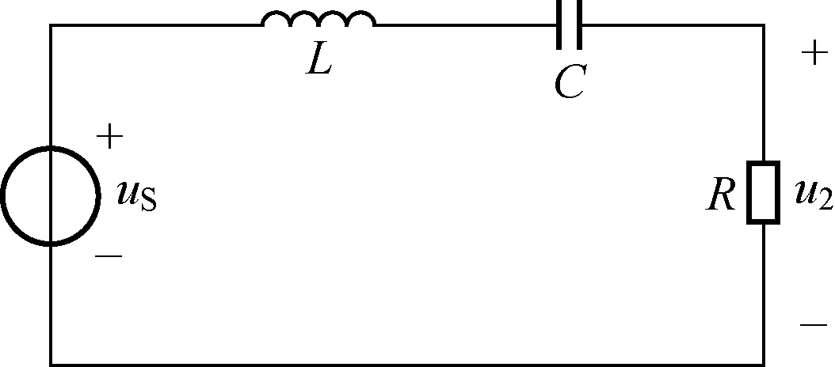
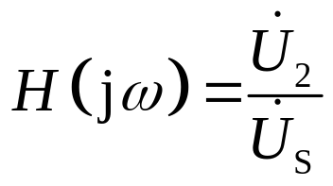
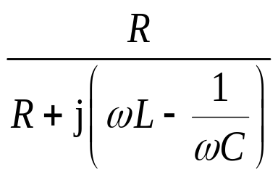
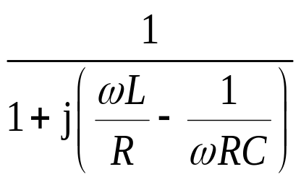
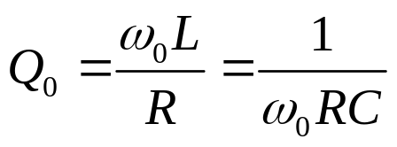
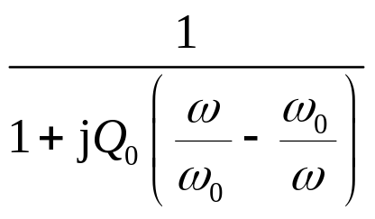
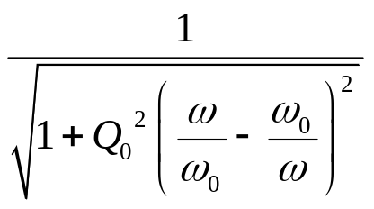

频率特性
若取电阻R上的电压为，则网络函数
=
=
因
=
幅频特性
=

Slide 54


当ω=0或ω =∞时， ；当ω= ω₀时，电路谐振，
达最大值，说明RLC串联电路具有带通滤波特性。
幅频特性
=

Slide 55





通频带
当电路外加电压的幅值保持不变时，电路中电流不小于谐
振电流值的 倍的频率范围，称为谐振电路的通频带，用Δf表示
通频带的宽度
f₁(或ω ₁)---下边界频率(或下边界角频率)
f₂(或ω ₂)---上边界频率(或上边界角频率)

Slide 56
E.9
1，求该电路的频率特性响应？
2，R对频率特性曲线的影响？
10mH
100nF
1k

Slide 57


Slide 58

二阶电路的频率响应（串联谐振）

Slide 59
频率特性
若取电阻R上的电压为，
则网络函数
=
因
幅频特性
=

Slide 60
参数扫描
参数分析是分析电路中某一个参数（如电阻值、电容值等）在一定范围内的改变对整个电路的影响

Slide 61

param
/special库

Slide 62

放置元件
“parameters”

Slide 63
设置步骤：
A.添加参数元件PARAM在SPECIAL
B.双击PARAM，编辑它的属性
点击 New Row…加入新的属性Rsweep，并设置值为1K，
点击Disply ….>选择 Name And Value
C.编辑R1的属性，设置其Value 为{Rsweep}

Slide 64



Slide 65

参数扫描
2.编辑仿真文件（分析类型采用交流分析，参数扫描对象为Rsweep）
2.1分析类型选择
AC Sweep/Noise
2.2选中General Setting
2.3扫描类型选择
以十为底对数
开始为 1Hz
结束为 10MEG
增量为 1000Hz
以上设置相当于
普通的交流分析设置

Slide 66

参数扫描
2.4再选中Parametric Sweep
A.扫描变量选择
Global parameter
B.参数名设为Rsweep
C. 扫描类型选择线性
开始为 1K
结束为 20K
增量为 5K

Slide 67


Slide 68


Slide 69


Slide 70


Slide 72
小结

Slide 73
电路常用的器件的介绍
常用库及说明：
2.18 vac或者iac
/source库

Slide 74

AC源的幅值，
AC源的相位默认为0

Slide 75
电路常用的器件的介绍
常用库及说明：
2.19 param
/special库

Slide 77
双击PARAM，编辑它的属性
点击 New…加入新的属性Rsweep，并设置值1K，
点击Disply ….>选择 Name And Value
编辑R1的属性，设置其Value 为{Rsweep}

